Slide 1
數據分析與大數據
國內運動大數據資料庫篇
(一)
授課教師：葉允棋

Slide 2
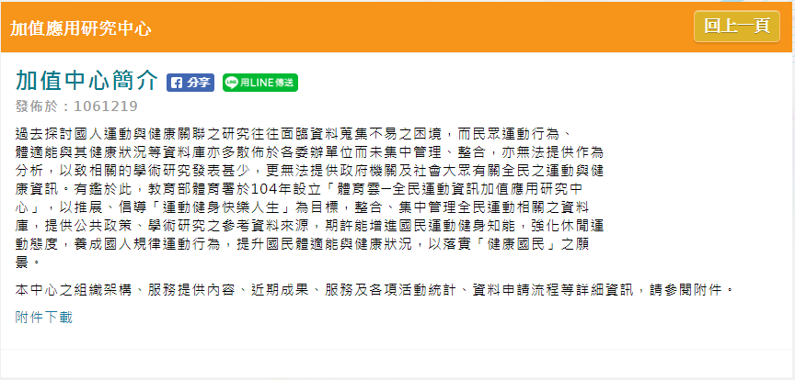
國內運動大數據資料庫(一)
教育部體育署
  104年設立「體育雲─全民運動資訊加值應用研究中心」
目的
  整合、集中管理全民運動相關之資料庫，提供公共政策、學術研究之參考資料來源

Slide 3
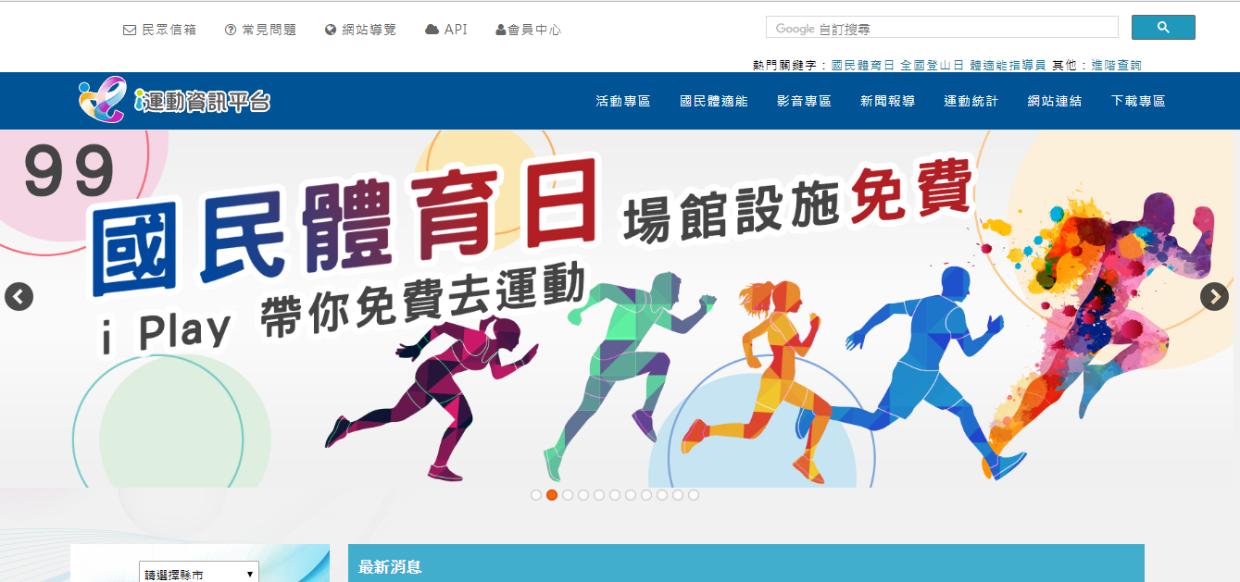
國內運動大數據資料庫(一)
資料庫官方網站
  https://isports.sa.gov.tw/Index.aspx

Slide 4

國內運動大數據資料庫(一)
點選【運動統計】

Slide 5
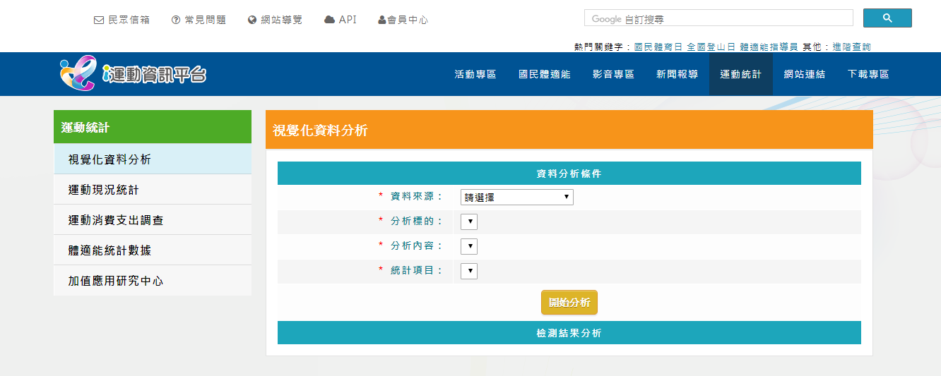
國內運動大數據資料庫(一)
進入「體育雲─全民運動資訊加值應用研究」網頁

Slide 6
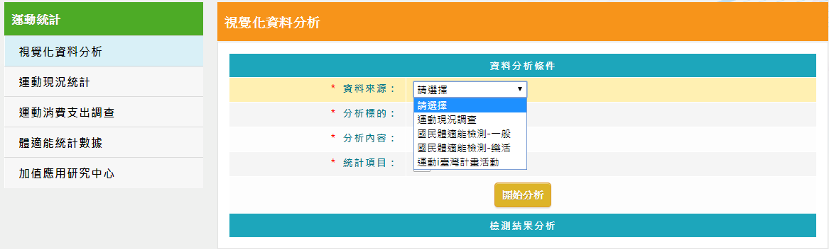
國內運動大數據資料庫(一)
視覺化分析

Slide 7
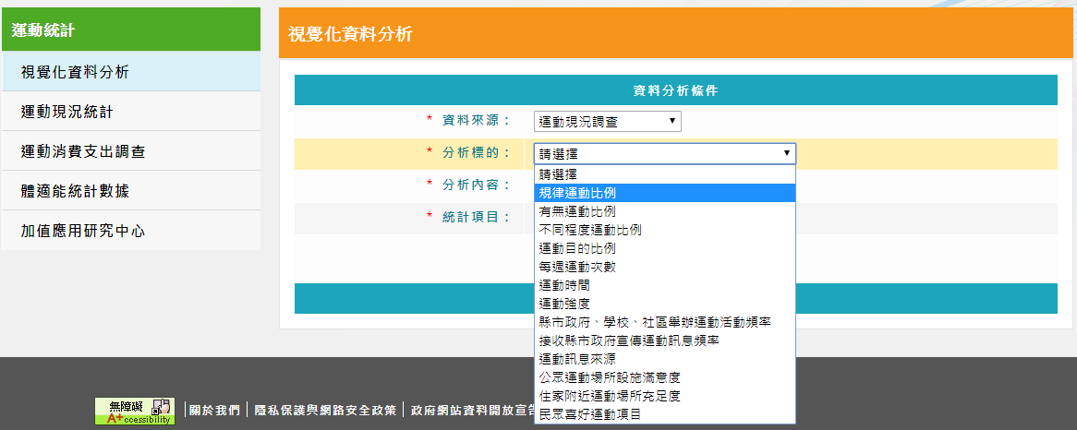
國內運動大數據資料庫(一)
視覺化分析

Slide 8
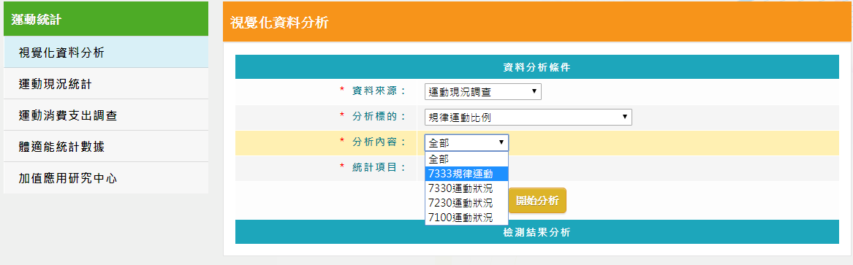
國內運動大數據資料庫(一)
視覺化分析

Slide 9
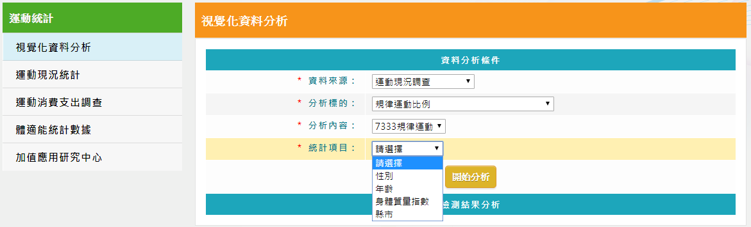
國內運動大數據資料庫(一)
視覺化分析

Slide 10
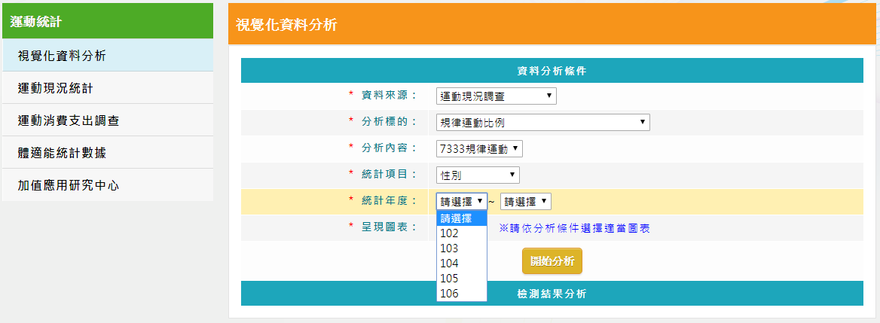
國內運動大數據資料庫(一)
視覺化分析

Slide 11
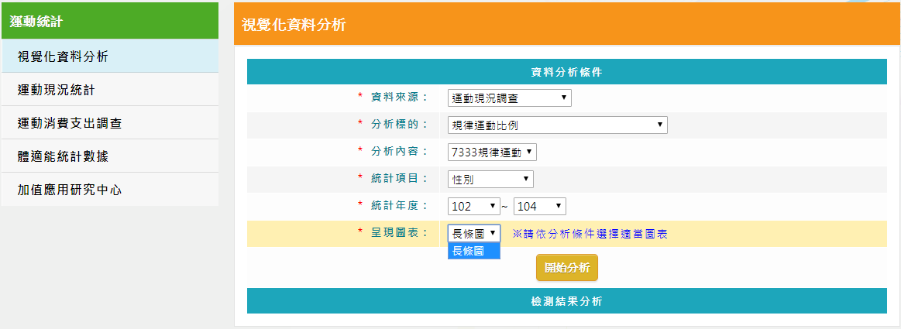
國內運動大數據資料庫(一)
視覺化分析

Slide 12
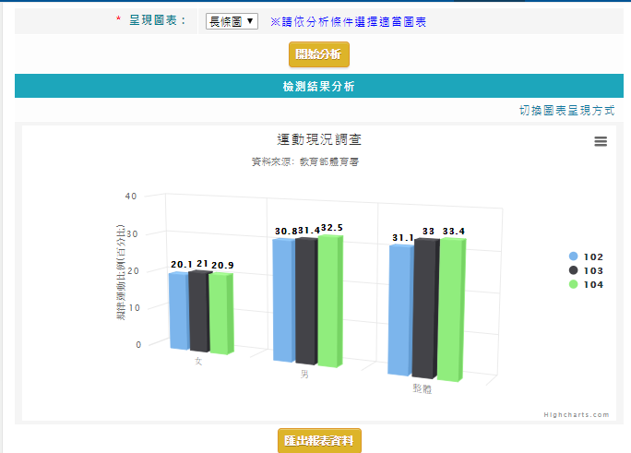
國內運動大數據資料庫(一)
視覺化分析

Slide 13
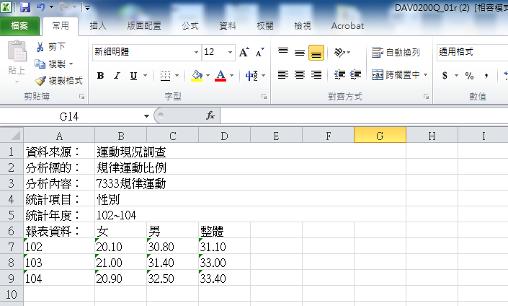
國內運動大數據資料庫(一)
視覺化分析

Slide 14
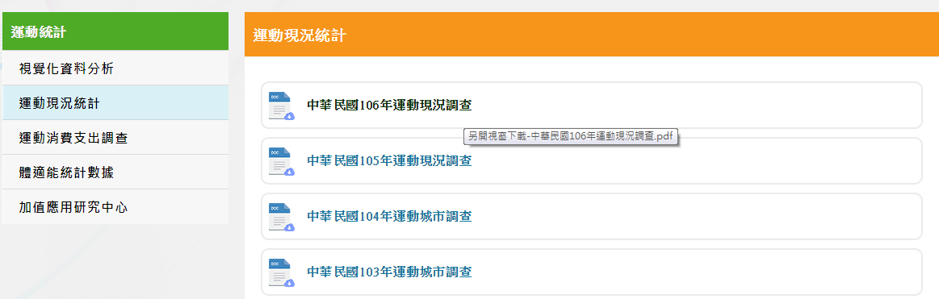
國內運動大數據資料庫(一)
運動現況統計

Slide 15
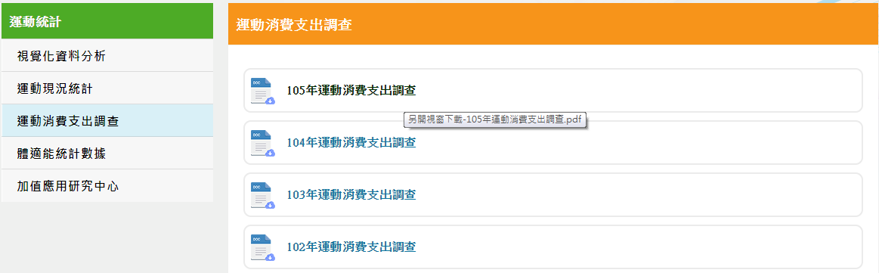
國內運動大數據資料庫(一)
運動消費支出調查

Slide 16
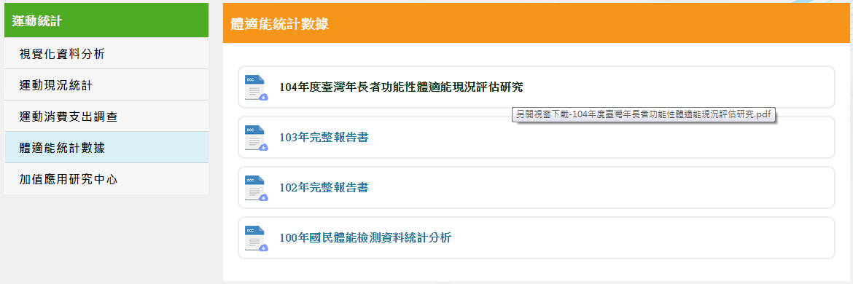
國內運動大數據資料庫(一)
體適能統計數據

Slide 17
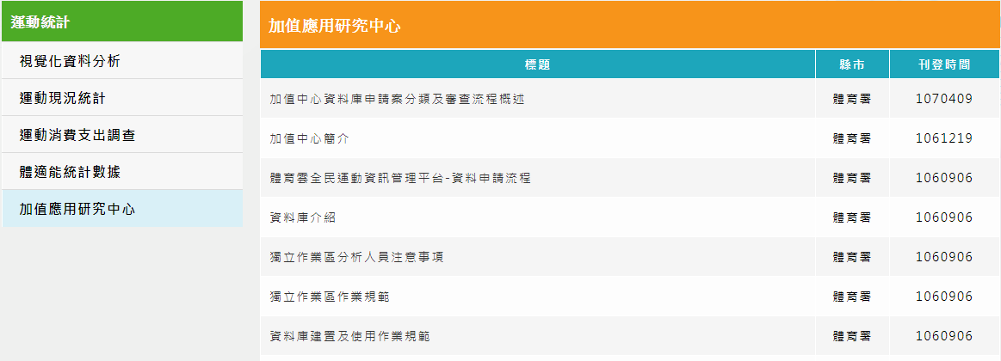
國內運動大數據資料庫(一)
加值應用研究中心

Slide 18
謝謝聆聽

